Slide 1
Tievelhovartti (27.08.2024)

Slide 2
Agenda
Ajankohtaiset kuulumiset
Tieosuushaku

Slide 3
Ajankohtaiset kuulumiset
Data
PVK ja PTM mittaustietoja viedään parhaillaan järjestelmään. Yli puolet tiedoista jo viety järjestelmään.
Varuste- ja laiteinventointitietoja viedään parhaillaan järjestelmään.
Sorateiden kelirikkotiedot viety järjestelmään.
Tukiklinikka materiaaleissa lisää dataan liittyvää: https://ohje.velho.vaylapilvi.fi/tievelho/koulutukset-ja-tilaisuudet/tievelhon-tietojen-yllapidon-tukiklinikka/ .
Varareittikokonaisuus tiedon viennin osalta vielä kesken. Operointi odottelee tietoja konsultilta.
Katu- ja yksityistieliittymillä lupakäsittelijä antaa luvalle aina loppu päivämäärän, joka kuvastaa sitä kuinka pitkää lupa on voimassa. Voimassaolo ajan liittymän hakijalla on aikaa toteuttaa lupa. Tievelhoon tulee temporaalinen haku, joka mahdollistaa myös päättyneiden lupien katselun käyttöliittymässä.
Tietorakenteet
Muutokset: https://ohje.velho.vaylapilvi.fi/tievelho/tietorakenne/tietorakennemuutokset/
Varusteisiin liittyvät tietorakennemuutoksista myös liikennemerkit toteutettu ja muutokset viedään tuotantoon viikon 36 aikana.
Uusi kohdeluokka ajantasaisista nopeusrajoitustiedoista toteutettu ja testausta datan viennin osalta aloitettu.
Pumppaamot kohdeluokka validoitu asiantuntijoiden toimesta ja datan keräys käynnissä.
Väylän luonne kohdeluokkaan muutamia muutoksia tulossa: Tarkennusta voidaan käyttää päällekkäin samalla tieosuudella. 1 ja 2 ajorataisilla tieosuuksilla vain tietyt ominaisuudet sallittuja. Toteutetaan validointi, joka tarkastaa syöttö vaiheessa, ettei ristiriitoja synny.

Slide 4
Ajankohtaiset kuulumiset (jatkuu)
Ohjeet ja viestintä
Tiealueen poikkileikkaus määrittely/ohje työn alla: https://ohje.velho.vaylapilvi.fi/tievelho/tietorakenne/ominaisuudet/tiealueen-poikkileikkaus/
Ominaisuustietokuvaukset päivitetty ohjesivuille: https://ohje.velho.vaylapilvi.fi/tievelho/tietorakenne/tietokuvaus-ominaisuustietokuvaukset/
Käyttöliittymä
Tiekohdehakuun viety tuotantoon 22.08.2024 perusmetatiedoilla hakeminen. Esim kohteen alku pvm jne…
Integraatiot
Tievelho TILU integraatio tuotannossa katu- ja yksityistieliittymien osalta: https://ohje.velho.vaylapilvi.fi/tilu-tievelho-integraation-ensimmainen-osakokonaisuus-tuotantoon-2-8-2024/ .
Seuraavaksi automatisoidaan opasteet ja tienvarsimainokset.

Slide 5
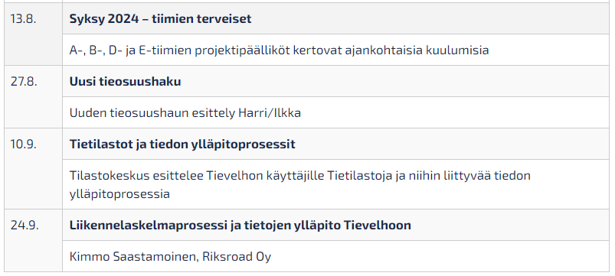
Seuraavat Tievelho-vartin teemaosat
https://ohje.velho.vaylapilvi.fi/tievelho/koulutukset-ja-tilaisuudet/tievelho-vartit/
Syksyn aiheita:

Slide 6
Mikä on tieosuushaku?
Mikä on tieosuushaku?
Uutinen: https://ohje.velho.vaylapilvi.fi/tieosuushaun-uudistettu-versio-tuotannossa/
Tieosuushaku mahdollistaa haluttujen ominaisuuksien ristiintaulukoinnin valitulla alueella (ELY -L alue, maanteiden hoitourakka, kunta tai maakunta) tai valitulla tieosuudella. Tieosuushaku mahdollistaa myös halutuilla ominaisuustiedoille tieosuuksien rajaamisen. Tieosuushaun logiikka toimii siten, että se ristiintaulukoi käyttäjien antamien ominaisuuksien mukaan tulokset sekä homogenisoi tulokset niin, että yksi rivi on aina ominaisuuksiltaan yhtenäinen/homogeeninen osuus. Haku kohdistuu tässä toteutuksella aina nykypäivän verkolle.
Ohjesivu: https://ohje.velho.vaylapilvi.fi/tievelho/tietojen-viemisen-kayttoohjeet/tiedon-hakeminen/tieosuushaku/

Slide 7
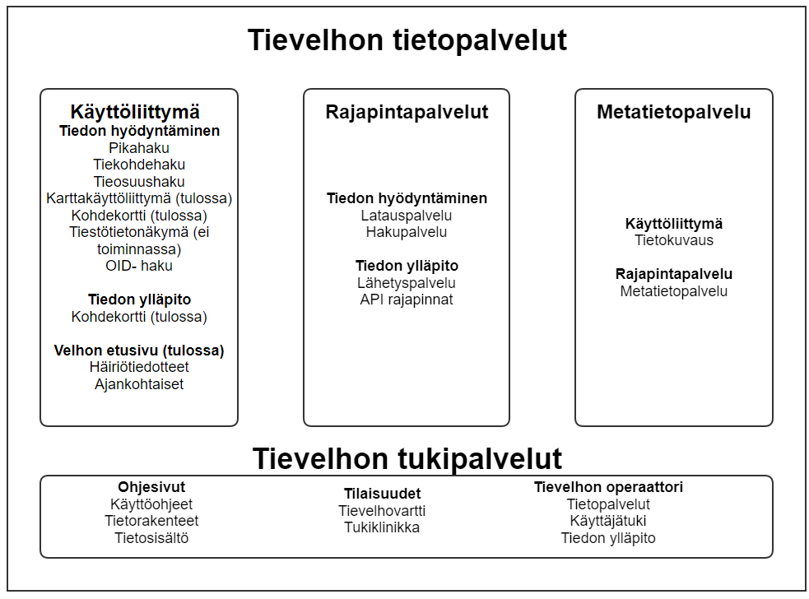
Tieosuushaku Velhon palvelukokonaisuudessa

Slide 8
Tieosuushaku kehittyy jatkuvasti
Tieosuushakuun liittyvät kehityskohteet:
Tilannepäivähaku
Koko verkkoon kohdistuva haku (taustahaku)
Sijaintitarkenteiden tuominen hakutuloksiin
PTM mittausten tuominen hakuihin
Tiedon exportointi paikkatietoformaatissa
Tulosnäkymän kehittäminen
Hakujen rajaamisen kehittäminen tieosoitelistojen avulla
Hakuparametrien tallentaminen
Hakuparametrien jakaminen käyttäjien välillä
hakutulosten ja karttapalvelun yhtenäinen sulava toiminta (vaatii karttakäyttöliittymän kehittämisen)

Slide 9
Hakujen demoilua
Kuinka haen Pirkanmaan ELY alueelta talvihoitoluokat, toiminnalliset luokat sekä keskimääräisen vuorokausiliikenteen? (Kuinka valitset vain valtion omistamat tieosuudet?) (Kuinka tarkastelet kunnan tieosuuksilla olevia tietoja?)
Kuinka katson maanteiden hoitourakkatiedon halutulla tieosuudella (tie 8, osa 121) tai Pohjois-Pohjanmaan ELY -alueella?
Kuinka katson Keski-Suomen ELY alueelta onko alueella päällekkäisiä päällyste- ja soratieluokituksia?
(Tie 16697, Osa 1, 953)
Kuinka katson Harjavallan urakka-alueelta (urakka numero 244) pohjavedensuojauksia ja pohjavesialueita rinnakkain?

Slide 10
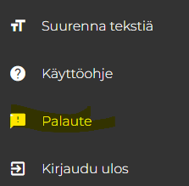
Käyttäjähallinta, käyttäjätuki ja palaute
Velho ohjeet: https://ohje.velho.vaylapilvi.fi/
Operointi: tiestotuki@vayla.fi
Tievelhon osalta kaikki henkilöt, joilla on extranet tunnukset pääsevät käyttämään järjestelmää. Projektivelhon osalta Sami Mäkelällä on käyttäjähallinta
Palautetta voi antaa velhotuki@vayla.fi osoitteeseen tai suoraan käyttöliittymästä

